Slide 1






Présentation PJS4
Courbois Paul - Di Santo Benjamin - Leopardo Julien
Plateau Jules - Senguttuvan Velan - Weber Simon
Groupe 19

Slide 2
Sommaire
Qui sommes-nous ?
Présentation de College War
Gameplay
Charte Graphique / Sound Design
Ergonomie
Conclusion
Démonstration de l’application

Slide 3
Qui sommes-nous ?
Présentation de l’équipe

Slide 4

Simon Weber
Chef de Projet
Game Designer

Slide 5

Julien Leopardo
Architecte Logiciel
Développeur

Slide 6

Jules Plateau
Game Designer
Développeur

Slide 7
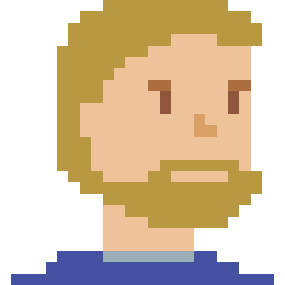
Benjamin Di Santo
Intégrateur graphiste
Mainteneur Git

Slide 8

Paul
Courbois
Directeur Artistique
UX Designer

Slide 9

Velan
Senguttuvan
Développeur

Slide 10
Présentation du projet
UNE PASSIOn ET COLLEGE WAR

Slide 11

UNE PASSION
PRESENTATION DU PROJET

Slide 12

UNE PASSION
PRESENTATION DU PROJET

Slide 13
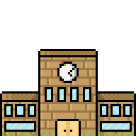
UNE PASSION
PRESENTATION DU PROJET

Slide 14
COLLEGE WAR
PRESENTATION DU PROJET
Logo de notre jeu intitulé « College War »

Slide 15
Gameplay
BUT DU JEU, MULTIJOUEUR ET SAUVEGARDE

Slide 16

BUT DU JEU
GAMEPLAY
Diplôme Universitaire de Technologie Informatique

Slide 17



BUT DU JEU
GAMEPLAY
QUESTION
NON
OUI
Interface générale des questions du jeu

Slide 18





BUT DU JEU
GAMEPLAY
Jauge de savoir
Jauge de popularité
Jauge de santé
Jauge de moral
Jauge d’argent

Slide 19





BUT DU JEU
GAMEPLAY
Jauge de savoir
vide
Jauge de popularité
vide
Jauge de santé
vide
Jauge de moral
vide
Jauge d’argent
vide

Slide 20

MULTIJOUEUR
GAMEPLAY

Slide 21

SAUVEGARDE
GAMEPLAY

Slide 22
Charte graphique / Sound Design
TOUTE UNE QUESTION DE PIXELS et DE SONS

Slide 23
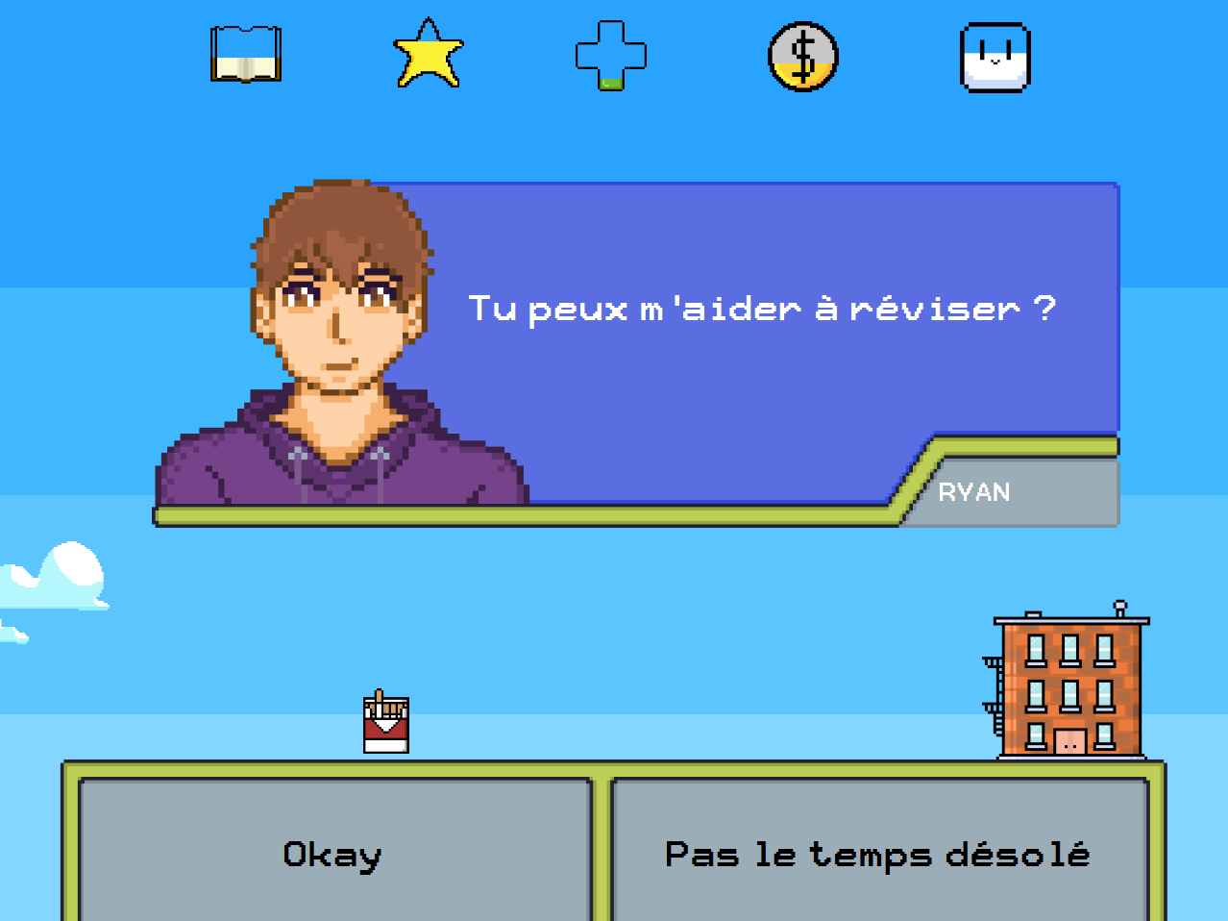
CHARTE GRAPHIQUE
CHARTE GRAPHIQUE / SOUND DESIGN
Ecran de partie

Slide 24




CHARTE GRAPHIQUE
CHARTE GRAPHIQUE / SOUND DESIGN
Fond matin
Fond jour
Fond crepuscule
Fond nuit

Slide 25









CHARTE GRAPHIQUE
CHARTE GRAPHIQUE / SOUND DESIGN
Trois nuages déclinés pour chaque fond

Slide 26
CHARTE GRAPHIQUE
CHARTE GRAPHIQUE / SOUND DESIGN
Interface des questions du jeu
Interface des réponses des questions du jeu

Slide 27




CHARTE GRAPHIQUE
CHARTE GRAPHIQUE / SOUND DESIGN
Les cinq jauges vides, à moitié remplies et remplies

Slide 28





CHARTE GRAPHIQUE
CHARTE GRAPHIQUE / SOUND DESIGN
Objet travail
Objet triche
Objet fumeur
Objet en couple
Objet excuse retard
Objet buveur

Slide 29
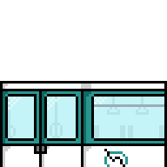
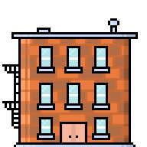
CHARTE GRAPHIQUE
CHARTE GRAPHIQUE / SOUND DESIGN
Lieu école
Lieu appartement
Lieu métro

Slide 30


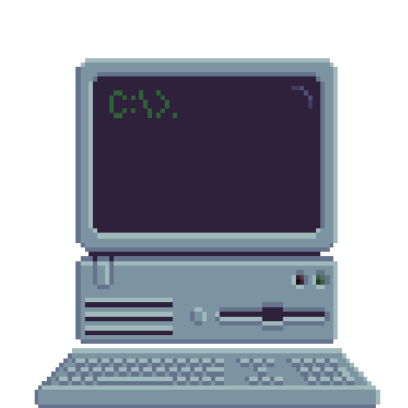
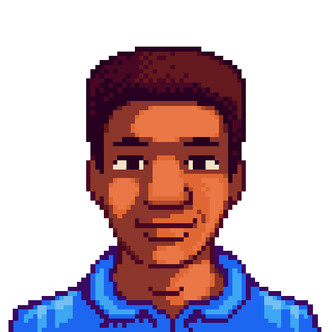


CHARTE GRAPHIQUE
CHARTE GRAPHIQUE / SOUND DESIGN
Léa
Sécurité
Ordi
Ryan
Anonyme
Marvin
Marc

Slide 31

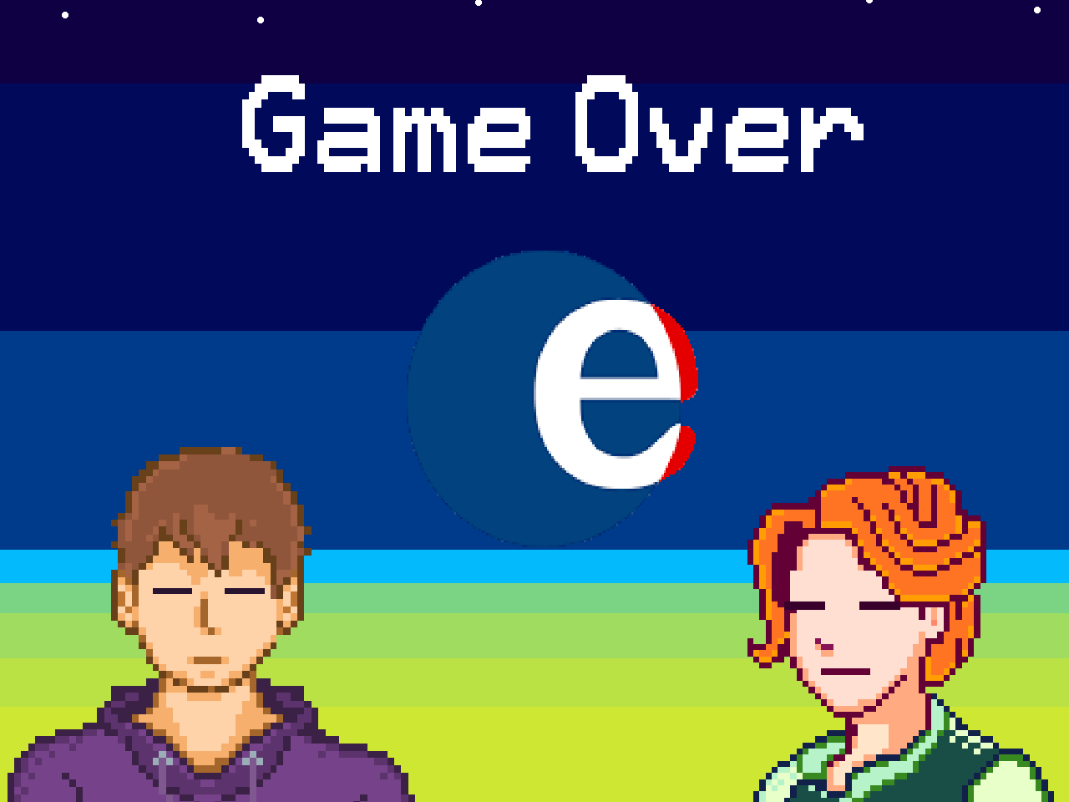
CHARTE GRAPHIQUE
CHARTE GRAPHIQUE / SOUND DESIGN
Ecran de partie gagnée
Ecran de partie perdue

Slide 32







CHARTE GRAPHIQUE
CHARTE GRAPHIQUE / SOUND DESIGN
Avatars de l’équipe

Slide 33
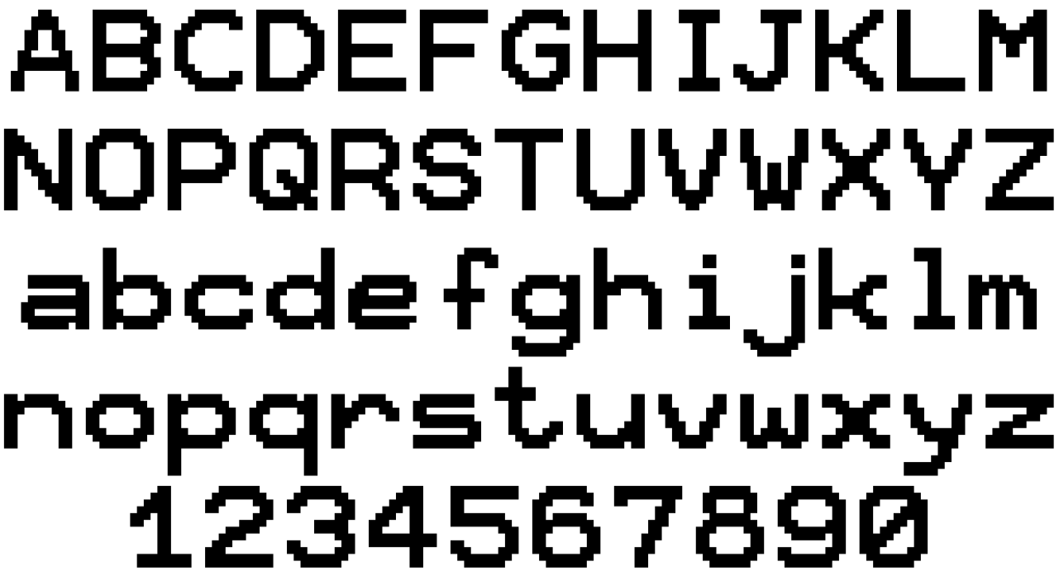
CHARTE GRAPHIQUE
CHARTE GRAPHIQUE / SOUND DESIGN
Police pixel employé dans notre jeu

Slide 34

SOUND DESIGN
CHARTE GRAPHIQUE / SOUND DESIGN

Slide 35





SOUND DESIGN
CHARTE GRAPHIQUE / SOUND DESIGN
+
=

Slide 36
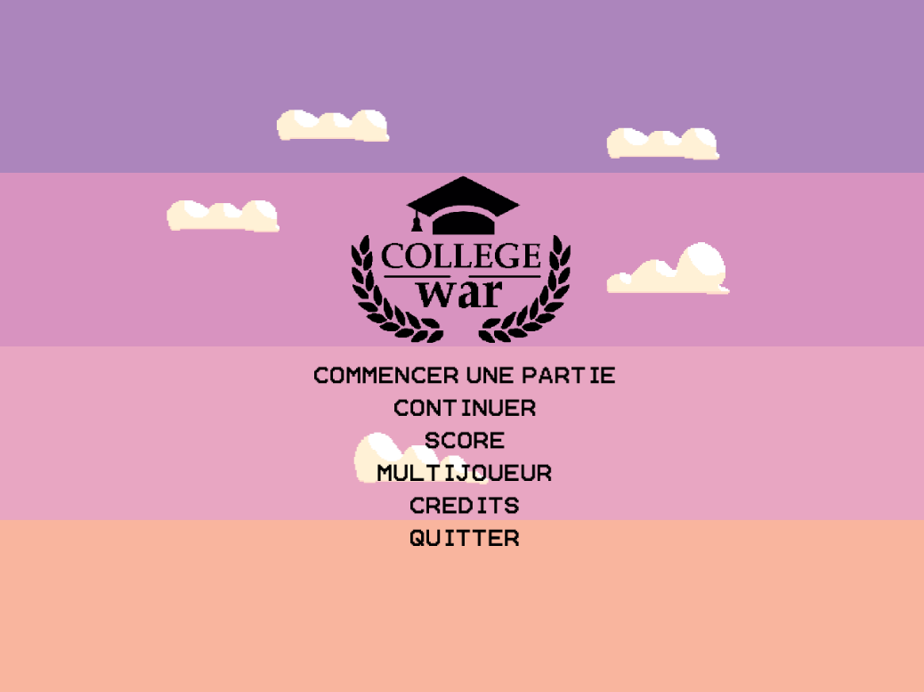
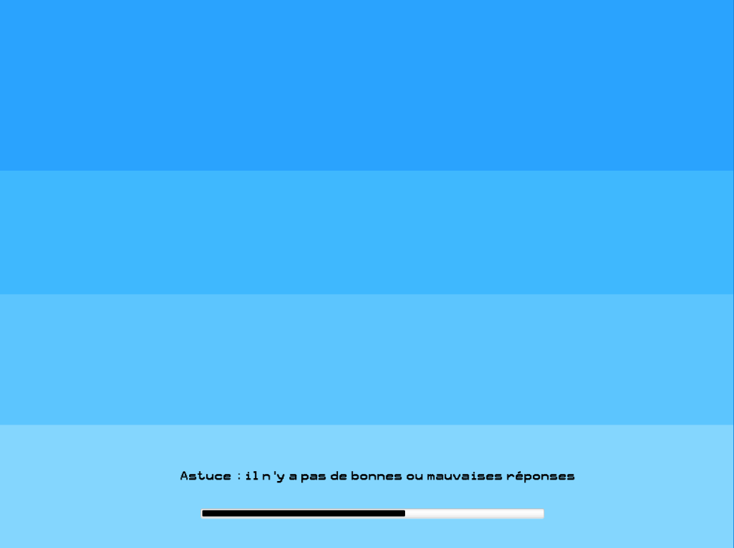
SOUND DESIGN
CHARTE GRAPHIQUE / SOUND DESIGN
Menu principal
Menu de chargement

Slide 37
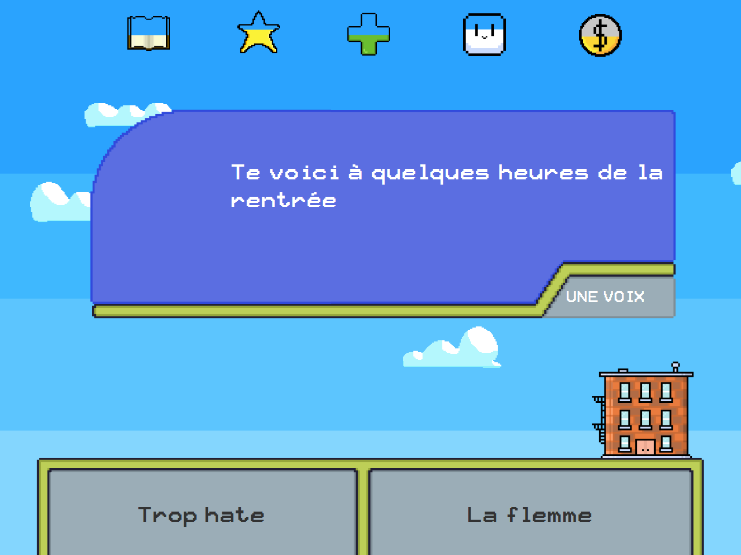
SOUND DESIGN
CHARTE GRAPHIQUE / SOUND DESIGN
Ecran de partie

Slide 38
SOUND DESIGN
CHARTE GRAPHIQUE / SOUND DESIGN
Ecran de partie gagnée
Ecran de partie perdue

Slide 39
Ergonomie
LA SIMPLICITE, UN ATOUT MAJEUR

Slide 40

ERGONOMIE

Slide 41

ERGONOMIE
Menu principal

Slide 42
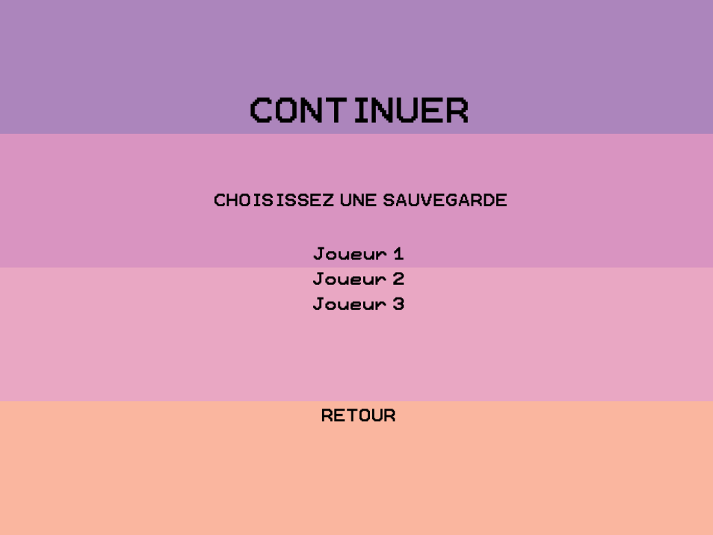
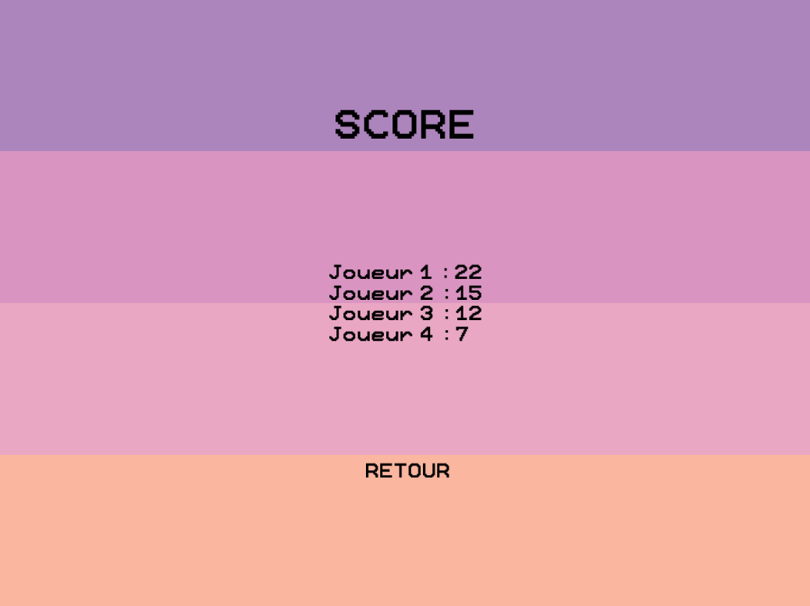
ERGONOMIE
Ecran des sauvegardes
Ecran des scores

Slide 43
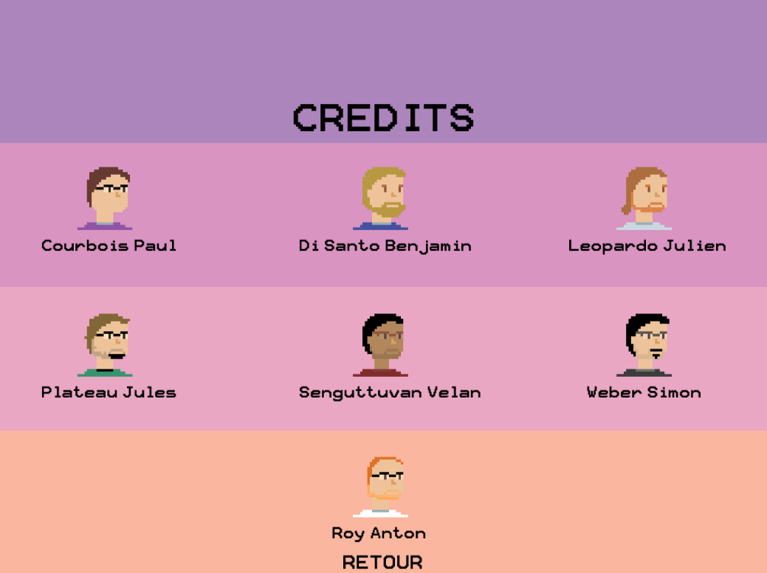
ERGONOMIE
Ecran des sauvegardes
Ecran des crédits

Slide 44
ERGONOMIE
MENU PRINCIPAL
MENU PRINCIPAL
Ecran de partie gagnée
Ecran de partie perdue

Slide 45
Conclusion
AMELIORATIONS POSSIBLES ET POURQUOI NOTRE JEU

Slide 46
AMELIORATIONS POSSIBLES
CONCLUSION
Multijoueur en ligne sur 2 réseaux différents

Slide 47

AMELIORATIONS POSSIBLES
CONCLUSION
College War sur Android

Slide 48

AMELIORATIONS POSSIBLES
CONCLUSION
Système de cycle de périodes comme en IUT

Slide 49
AMELIORATIONS POSSIBLES
CONCLUSION
NON
OUI
Voir les jauges impactées avant le choix

Slide 50
AMELIORATIONS POSSIBLES
CONCLUSION
MENU PRINCIPAL
Ecran de partie perdue amélioré

Slide 51
SIMPLE
POURQUOI NOTRE JEU
CONCLUSION
NOSTALGIQUE
FUN

Slide 52
DEMONSTRATION

